Slide 1

IZVRŠAVANJE
PROGRAMA
OBJEKTNO ORIJENTISANO PROGRAMIRANJE
Prof. dr Nenad Jovanović
© N. Jovanović, 2010. - 2021.

Slide 2
Izvršavanje programa
JVM prvo učitava specificiranu klasu, a zatim pokušava da pozove metodu main, koja se nalazi u specificiranoj klasi.
Metodi main se prosleđuje argument, koji predstvlja niz stringova.
Proces izvršavanja prolazi kroz faze učitavanja, povezivanja i inicijalizacije.

Slide 3
Učitavanje
Pokušaj izvršavanja metode main otkriva da klasa, koja sadrži metodu main, nije učitana, odnosno da Java virtuelna mašina ne sadrži binarnu reprezentaciju te klase.
Binarna reprezentacija klase je uobičajeno class format.
Tada JVM pokušava, pomoću učitavača (class loader) da pronađe binarnu reprezentaciju klase i ako proces ne uspe generiše se izuzetak, koji je instanca jedne od potklasa klase LinkageError

Slide 4
Potklase klase LinkageError
ClassCircularityError
ClassFormatError
NoClassDefFoundError

Slide 5
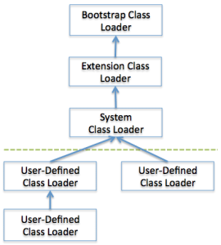
Učitavanje
Proces učitavanja je implementiran pomoću klase ClassLoader i njenih potklasa.
Metoda defineClass ove klase može da konstruiše objekat klase Class iz binarne reprezentacije u class formatu.

Slide 6
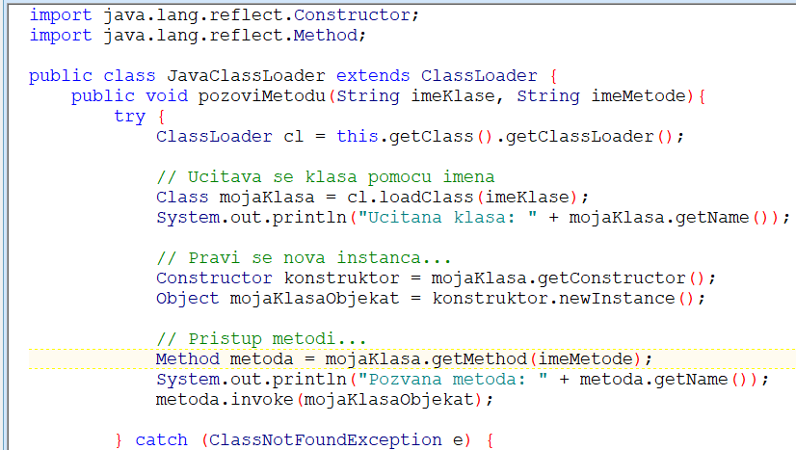
ClassLoader

Slide 7
Linkovanje
Kada je klasa učitana, ona mora da se inicijalizuje pre nego što se pozove metoda main.
Pre inicijalizacije, klasa mora da se poveže (linking).
Linkovanje uključuje:
  verifikaciju,
  pripremu i
  rezoluciju (opciono).

Slide 8
Linkovanje
Verifikacija proverava da li je učitana reprezentacija klase dobro formatirana, sa odgovarajućom tabelom simbola.
Takođe se proverava i da li kod zadovoljava semantičke zahteve Java programskog jezika.
Ako se detektuje neki problem tokom verifikacije, generiše se izuzetak koji je instanca klase VerifyError, koja je potklasa klase LinkageError.

Slide 9
Linkovanje
Priprema uključuje raspodelu statičkog skladištenog prostora i struktura podataka koje se interno koriste implementacijom JVM.
Binarna reprezentacija klase referencira druge klase, njihova polja ili metode simbolički, korišćenjem simboličkih binarnih imena tih klasa.
Rezolucija je proces provere simboličkih referenci, koje ukazuju na druge klase ili interfejse. Ova provera se obavlja tako što se učitavaju te druge klase ili interfejsi i proverava se da li su reference korektne. Ako se tokom rezolucije dogodi neka greška generiše se izuzetak koji je objekat neke od potklasa klase IncompatibleClassChangeError.

Slide 10
Inicijalizacija
Da bi se metoda main izvršila, neophodno je da klasa bude inicijalizovana.
Inicijalizacija klase podrazumeva izvršavanje svih inicijalizatora klasnih promenljivih kao i inicijalizaciju statičkih polja klase.
Da bi se data klasa inicijalizovala, prethodno je potrebno da se inicijalizuje njena superklasa.
Ovaj postupak je rekurzivan.

Slide 11
Inicijalizacija
Inicijalizacija klase se sastoji od izvršavanja statičkih inicijalizatora i inicijalizatora statičkih polja, deklarisanih u klasi.
Inicijalizacija interfejsa se sastoji od izvršavanja inicijalizatora za polja (konstante), koja su deklarisana u interfejsu.

Slide 12
Inicijalizacija
Klasa ili interfejs će biti inicajilozovani u slučaju:
  Kada se kreira instanca klase.
  Kada se poziva statička metoda, deklarisana u klasi ili interfejsu.
  Kada je naznačeno statičko polje.
  Kada se koristi statičko polje deklarisano u klasi ili interfejsu, a nije konstantna promenljiva.

Slide 13
Inicijalizacija
Kada se klasa inicijalizuje, inicijalizuje se i njena superklasa.
Inicijalizacija interfejsa ne izaziva inicijalizaciju superinterfejsa.

Slide 14
Primer1
Sledeći primer pokazuje da se klasa A neće nikada inicijalizovati, a da se klasa B inicijalizuje posle inicijalizacije njene superklase.

Slide 15
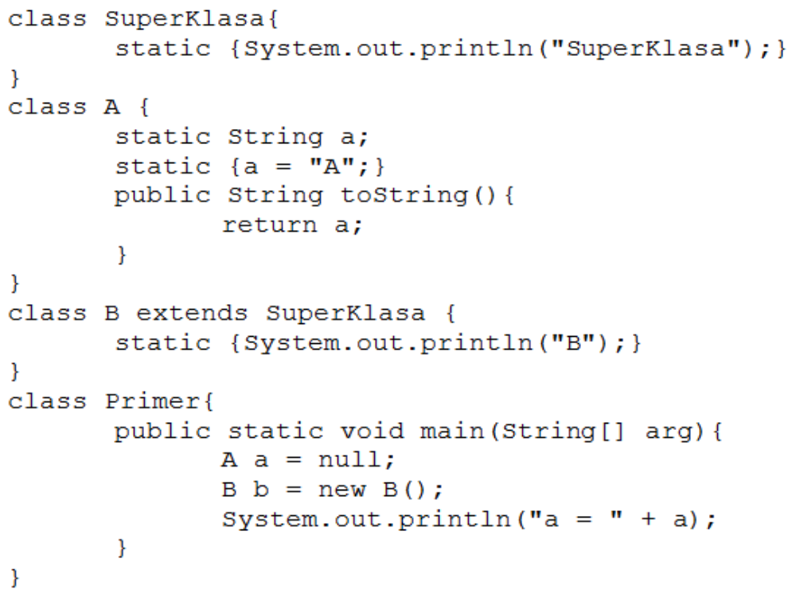
Primer
klasa A nikada se ne inicijalizuje, a da se klasa B inicijalizuje posle inicijalizacije njene superklase.
© N. Jovanović, 2010. - 2021.

Slide 16
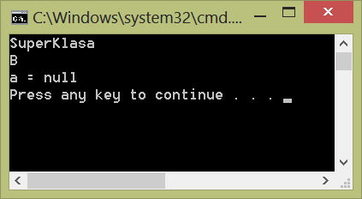
© N. Jovanović, 2010. - 2021.

Slide 17
Primer
Pozivanje statičkog polja izaziva inicijalizaciju samo klase ili interfejsa gde je polje definisano, iako ono može biti referisano i preko imena potklase ili podinterfejsa, ili klase koja implementira interfejs.

Slide 18
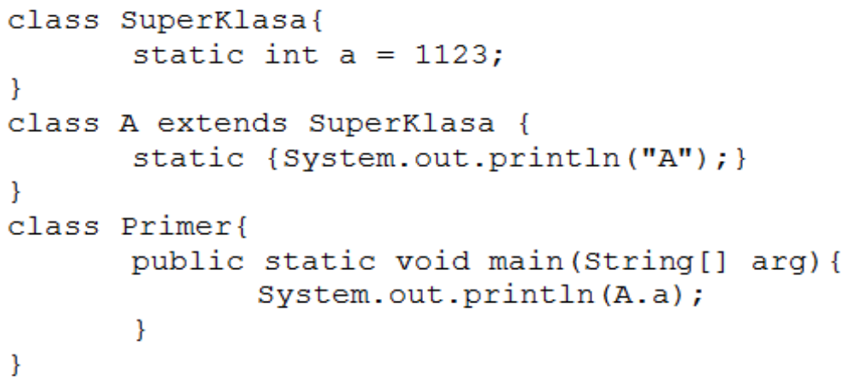
Primer 2
klasa A nikada ne inicijalizuje , a pozivanje A.a se odnosi na polje koje je deklarisano u klasi Superklasa
© N. Jovanović, 2010. - 2021.

Slide 19
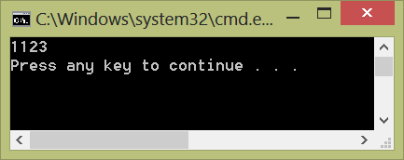
Primer
Ovaj program kao rezultat daje 1123, pošto se klasa A nikada ne inicijalizuje, a pozivanje A.a se odnosi na polje koje je deklarisano u klasi Superklasa i to ne dovodi do inicijalizacije klase A.

Slide 20
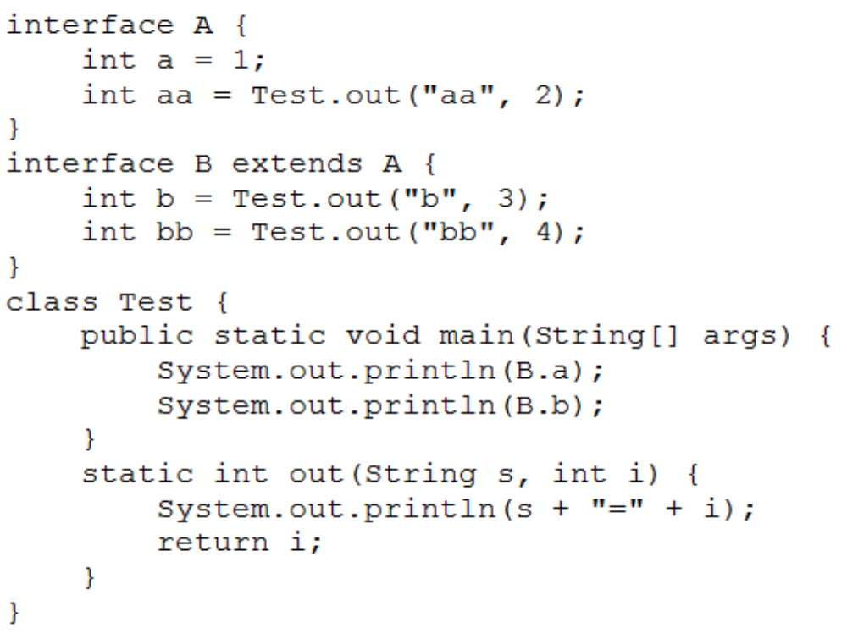
Primer 3
B.a se odnosi na referenciranje konstantnog polja i to pozivanje ne dovodi do inicijalizacije interfejsa A.
B.b odnosi se na polje koje je deklarisano u interfejsu B i to dovodi do inicijalizacije interfejsa B, ali ne dovodi do inicijalizacije superinterfejsa A.
© N. Jovanović, 2010. - 2021.

Slide 21
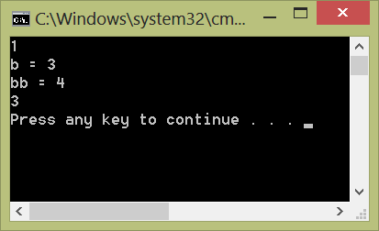
Primer
Ovaj primer, kao rezultat daje:
    1
    b = 3
    bb = 4
    3
Pozivanje B.a se odnosi na referenciranje konstantnog polja i to pozivanje ne dovodi do inicijalizacije interfejsa A.
Pozivanje B.b odnosi se na polje koje je deklarisano u interfejsu B i to dovodi do inicijalizacije interfejsa B, ali ne dovodi do inicijalizacije superinterfejsa A.

Slide 22
Inicijalizacija
Pošto je Java višenitni jezik, inicijalizacija klase ili interfejsa zahteva pažljivu sinhrinizaciju, jer neka druga nit može da pokuša da inicijalizuje istu klasu ili interfejs u isto vreme.
Java virtualna mašina je odgovorna za ovu sinhronizaciju.

Slide 23
Metoda main
Nakon kompletiranja inicijalizacije, metoda main može biti pozvana. Metoda main mora biti deklarisana sa public, static i void i mora da specificira formalne argumente koji su tipa niz podataka tipa String.
Prihvatljiva su dva načina deklarisanja metode main:
  public static void main(String[] args)
  public static void main(String... args)

Slide 24
Instanciranje
Kada se napravi nova instanca klase, memorijski prostor se izdvaja za nju iz prostora koji se koristi za sve instance promenljivih koje su deklarisane u toj klasi, kao i za promenljive deklarisane u njenoj superklasi.
Ako nema dovoljno prostora u memoriji, tada se instanciranje klase završava sa izuzetkom tipa OutOfMemoryError.
U suprotnom, sve instance promenljivih u novom objektu se inicijalizuju na njihovu podrazumevanu vrednost.

Slide 25
Implicitno instanciranje
Nova instanca klase može biti implicitno kreirana u sledećim slučajevima:
  Učitavanje klase koja sadrži String literal može da instancira novi String objekat koji predstavlja taj literal.
  Izvršavanjem operacije koja može da kreira novi objekat omotačke klase koji asocira na jedan od primitivnih tipova. Na primer, konverzija iz tipa int u objekat tipa Integer.
  Operacija spajanja dva stringa kreira novi objekat klase String kao rezultat.

Slide 26
Instanciranje konstruktorom
Konstruktor koristi sledeće procedure da bi inicijalizovao objekat:
  Dodeljivanje vrednosti argumenata promenljivama objekta.
  Ako konstruktor sadrži eksplicitni poziv drugog konstruktora, onda se proces ponavlja rekurzivno kroz ova pet koraka.
  Ako ne postoji eksplicitan poziv drugog konstruktora, tada konstruktor počinje sa eksplicitnim ili implicitnim pozivom konstruktora superklase.
  Vrši se inicijalizacija instance i inicijalizacija promenljivih instanci.
  Izvršava se ostatak tela konstruktora.

Slide 27
Primer
Inicijalizacija objekta je prikazana u sledećem primeru, koji sadrži tri klase: Atribut, ImenovaniAtribut i test klasa Primer.
Klasa Atribut sadrži polje koje čuva vrednost tipa int, kao i konstruktor koji inicijalizuje to polje na 1.
Klasa ImenovaniAtribut nasleđuje klasu Atribut i definiše polje ime, tipa String, koje se deklariše i inicijalizuje u isto vreme.

Slide 28
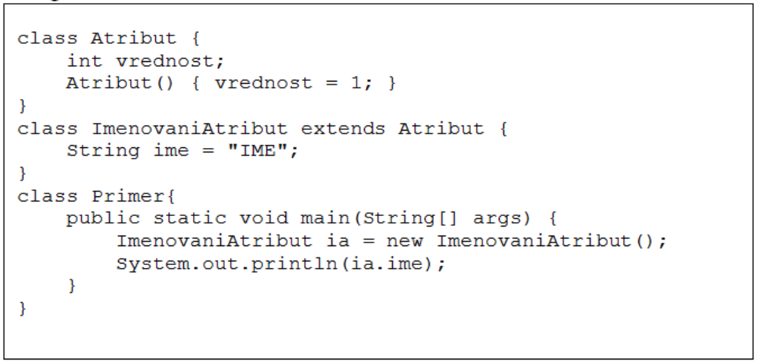
Primer
kreirana je nova instanca klase ImenovaniAtribut.
© N. Jovanović, 2010. - 2021.

Slide 29
Primer
U klasi Primer kreirana je nova instanca klase ImenovaniAtribut.
Prvo, vrši se izdvajanje memorije za objekat klase ImenovaniAtribut, za čuvanje polja vrednost i ime.
Ova polja se zatim inicijalizuju na njihove podrazumevane vrednosti.
Zatim se poziva konstruktor klase ImenovaniAtribut, ali kako nije deklarisan ni jedan konstruktor ove klase biće pozvan podrazumevani konstruktor u obliku:
    ImenovaniAtribut(){
    super();
    }

Slide 30
Instanciranje konstruktorom
Ovaj konstruktor poziva konstruktor klase Atribut, koji ne počinje pozivom nekog drugog konstruktora, pa Java kompajler implicitno poziva konstruktor superklase bez argumenata:
      Atribut() {
      super();
      vrednost = 1;
      }

Slide 31
Instanciranje konstruktorom
Poziv super() se odnosi na pozivanje konstruktora klase Object.
Klasa Object nema superklasu, pa se rekurzija ovde završava.
Zatim se pozivaju inicijalizatori instance i inicijalizatori promenljivih instance klase Object, pa se izvršava konstruktor klase Object.

Slide 32
Instanciranje konstruktorom
Sledeći se izvršava inicijalizator promenljivih instance klase Atribut.
Deklaracija promenljive vrednost ne uključuje nikakvu inicijalizaciju pa se izvršava telo konstruktora klase Atribut i postavlja se vrednost promenljive vrednost na 1.

Slide 33
Instanciranje konstruktorom
Potom se izvršava inicijalizator promenljivih instance klase ImenovaniAtribut i dodeljuje se vrednost „IME“ promenljivoj ime.
Na kraju se izvršava ostatak tela konstruktora klase ImenovaniAtribut.
Kako nema više nijedne naredbe u konstruktoru inicijalizacija je kompletirana.

Slide 34
Statičke proizvođačke metode
Pored konstruktora postoji još jedan način za dobijanje instance klase, a to su javne statičke proizvođačke metode (static factory method).
To je statička metoda koja kao rezultat vraća instancu klase.
    public static Atribut napraviAtribut() {
    return new Atribut();
    }

Slide 35
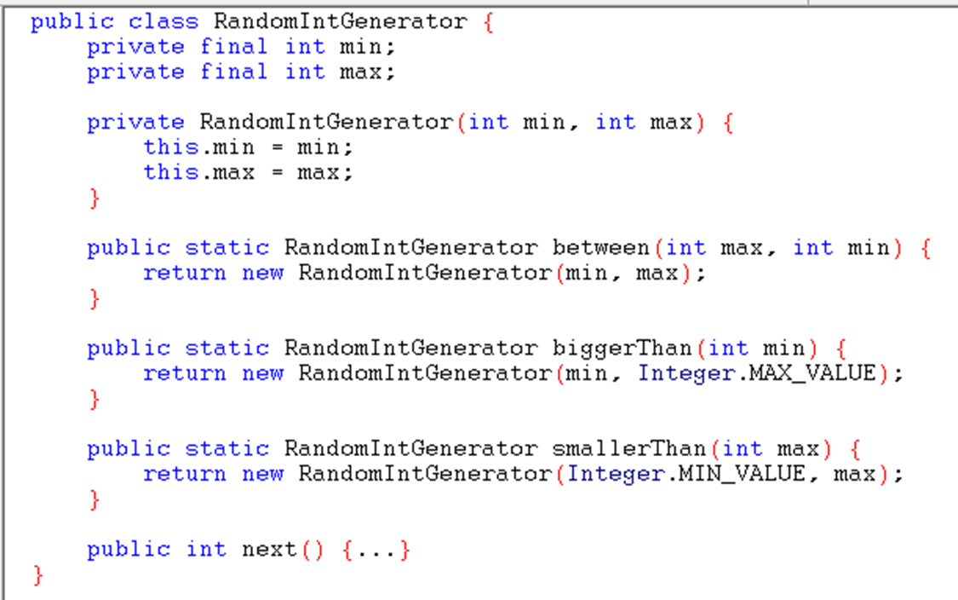
min
max
IntMin
IntMax
© N. Jovanović, 2010. - 2021.

Slide 36
Prednosti
Statička proizvođačka metoda, za razliku od javnih konstruktora, ima ime.
Statička proizvođačka metoda, za razliku od konstruktora, ne mora da kreira novi objekat svaki put kad je pozvana.
Rezultat statičke proizvođačke metode može biti objekat bilo kog pottipa traženog rezultata.
Statičke proizvođačke metode pojednostavljuju kreiranje instanci generičkih tipova.

Slide 37
Java Reflection
Java Reflection je sposobnost ispitivanja ili modifikovanja strukture i ponašanja programa u vreme izvršavanja.
Refleksija omogućava pregled klasa, interfejsa, polja i metoda u toku rada.
Ona takođe omogućava kreiranje novih objekata i pozivanje metoda.

Slide 38
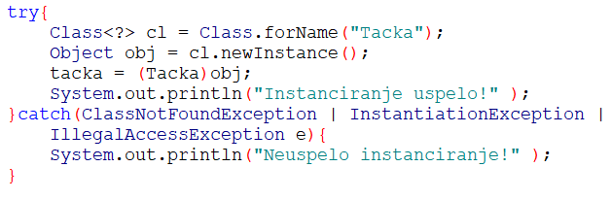
Podrazumevani konstruktor
Učitava klasu i vraća referencu Classklase
Kreira novu instancu

Slide 39
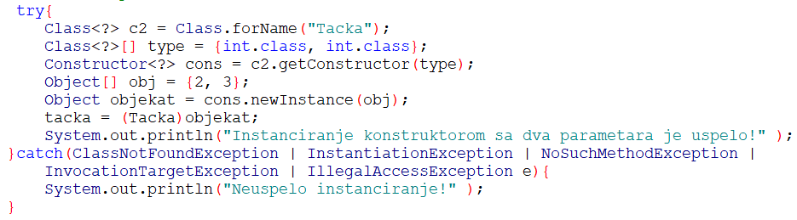
Konstruktor sa dva parametara
Konstruktor sa dva argumenta

Slide 40
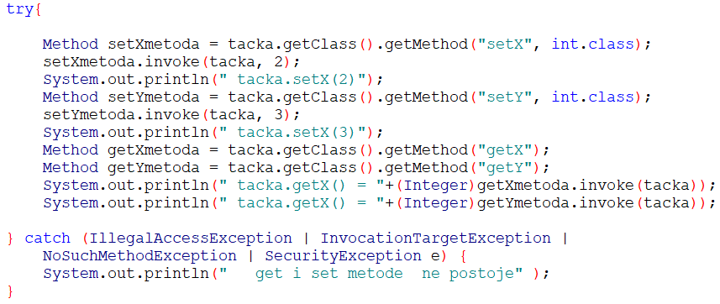
Poziv get i set
Poziv metode set

Slide 41
Sprečavanje instanciranja
Postoje klase koje nisu predviđene da budu instancirane. To su razne pomoćne klase, koje obično grupišu srodne metode za rad sa prostim vrednostima ili nizovima ili grupišu statičke metode za rad sa objektima koji implementiraju neki interfejs.
Instanciranje je moguće sprečiti deklarisanjem te klase modifikatorom abstract, ali takva klasa može da se nasledi i potklasa može da se instancira.

Slide 42
Sprečavanje instanciranja
Najbolji način, koji omogućava sprečavanje instanciranja jeste upotreba eksplicitnog privatnog konstruktora.
    class Atribut {
    int vrednost;
    private Atribut() {
    vrednost = 1;
    }
    // …
    }
Ovaj konstrukter nikada neće biti pozvan.

Slide 43
Singularna klasa
Nekada je potrebno obezbediti da se data klasa instancira samo jedanput. Takve klase se nazivaju singularnim klasama.
Singularna klasa se može primeniti kombinovanjem statičkih proizvođačkih metoda i javnog statičkog člana.

Slide 44
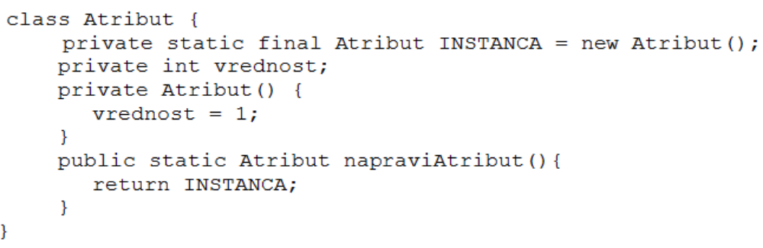
Primer
© N. Jovanović, 2010. - 2021.

Slide 45
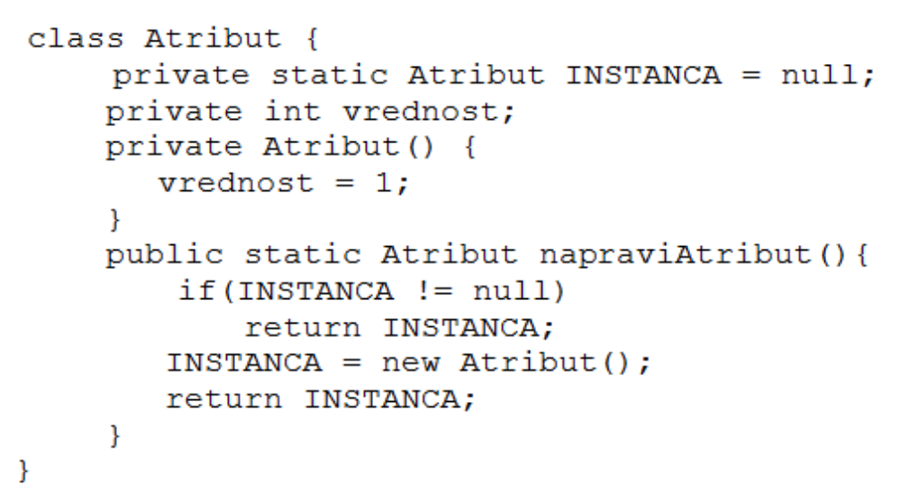
Lenja inicijalizacija
Lenja inicijalizacija je tehnika kada se odlaže instanciranje nekog objekta, sve dok nije potreban.

Slide 46
Izbegavanje nepotrebnih instanci
Jedan od načina sprečavanja nepotrebnih instanci neke klase jeste upotreba statičkih proizvođačkih metoda.
Drugi način jeste upotreba statičkih inicijalizatora.
… omogućava značajno poboljšanje performansi, ako se metoda koristi često.

Slide 47
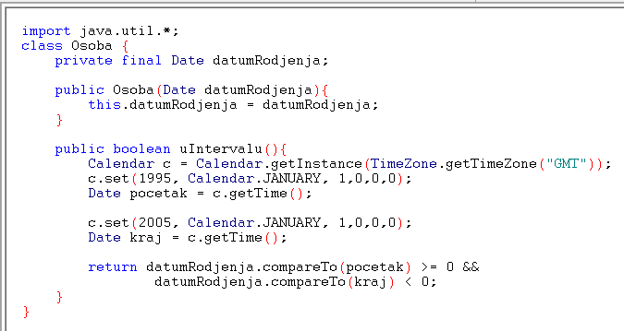
Primer
Svaki put kada se pozove, metoda nepotrebno stvara instance Calendar, TimeZone i Date.
© N. Jovanović, 2010. - 2021.

Slide 48
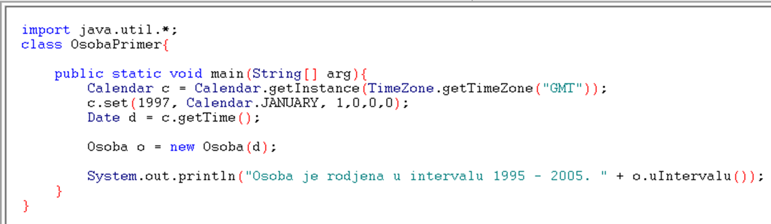
Primer
© N. Jovanović, 2010. - 2021.

Slide 49
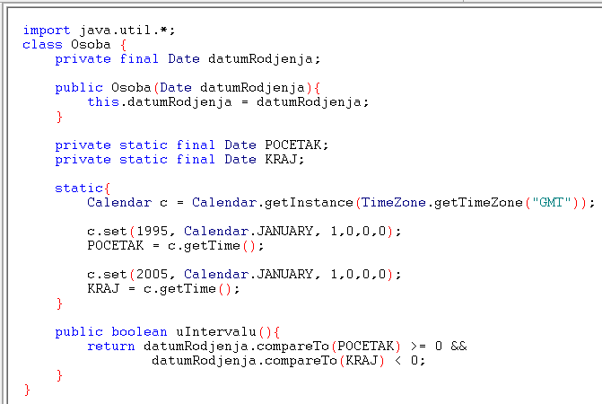
Primer
Statički inicijalizator
instance Calendar, TimeZone i Date se stvaraju samo jedanput.
© N. Jovanović, 2010. - 2021.

Slide 50
Nepromenljive klase
Nepromenljiva klasa je klasa čije se instance ne mogu menjati.
Svi podaci se definišu kada se objekat kreira i ostaju nepromenjeni sve dok objekat postoji.
Nepromenljive klase se:
  Lakše prave
  Lakše realizuju
  Lakše upotrebljavaju
  Manje su podložne greškama i
  Bezbednije su.

Slide 51
Nepromenljive klase
Java sadrži mnogo nepromenljivih klasa:
  String
  BigInteger
  BigDecimal
  ...

Slide 52
Pravila
Ne bi trebalo da sadrže metode koje menjaju objekat (mutators)
Metode ne bi trebalo da imaju mogućnost redefinisanja.
Polja treba da budu final i private.
Bilo koja promenljiva komponenta mora da ima isključiv pristup.

Slide 53
Funkcionalni pristup
Kada se u metodi aritmetičkim operacijama dobija i vraća nova instanca, umesto da se menja tekuća instance, ovaj način je poznat kao funkcionalan pristup.
Kod funkcionalnog pristupa metode vraćaju rezultat realizacijom funkcije njihovog operanda, a ne njegovim menjanjem.
Kod uobičajenog proceduralnog pristupa, metode realizuju proceduru nad operandom čime menjaju njegovo stanje.
Funkcionalni pristup omogućava nepromenljivost.

Slide 54
Primer
Na primer, u sledećem programu, metoda saberi je realizovana na uobičajen proceduralan način i to dovodi do greške prilikom kompajliranja koda jer nije moguće dodeliti vrednost finalnoj promenljivoj.

Slide 55
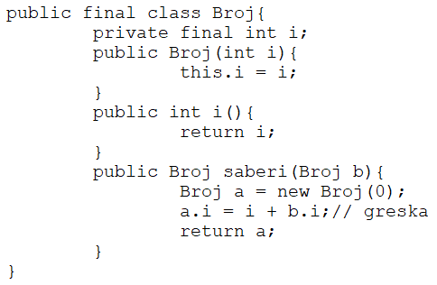
GREŠKA!!!
Ne može se dodeliti vrednost promenljivoj final !!!
© N. Jovanović, 2010. - 2021.

Slide 56
Rešenje ovog problema je u funkcionalnom pristupu realizacije metode saberi, na sledeći način:
public Broj saberi(Broj b){
return new Broj(i + b.i);
}
© N. Jovanović, 2010. - 2021.

Slide 57
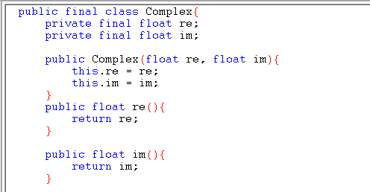
Primer - Klasa Complex
Nema mutatora...
© N. Jovanović, 2010. - 2021.

Slide 58
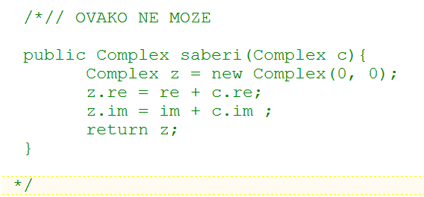
GREŠKA!!!
Ne može se dodeliti vrednost promenljivoj final !!!
© N. Jovanović, 2010. - 2021.

Slide 59
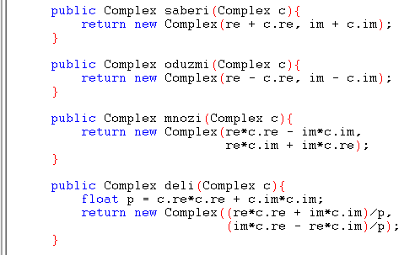
ISPRAVNO
© N. Jovanović, 2010. - 2021.

Slide 60
Funkcionalni pristup
Aritmetičkim operacijama se dobijaju i vraćaju instance tipa Complex, umesto da se instance menjaju.
To je funkcionalan pristup.

Slide 61
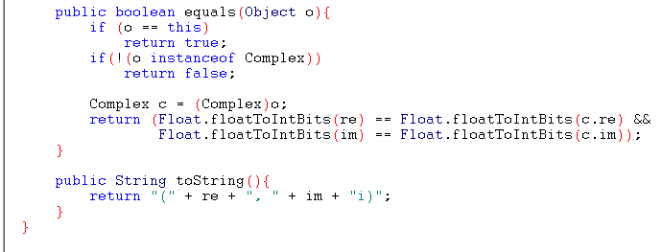
Vrednosti float (zbog Float.NaN) treba pretvoriti u int pomoću Float.floatToIntBits i uporediti pomoću operatora ==.
Vrednosti tipa double treba pretvoriti u long pomoću Double.doubleToLongBits i uporediti pomoću operatora == .
© N. Jovanović, 2010. - 2021.

Slide 62

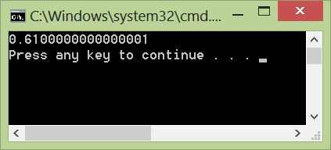
Problem sa float i double

Slide 63
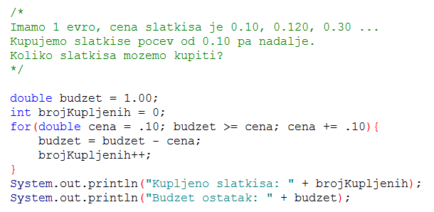
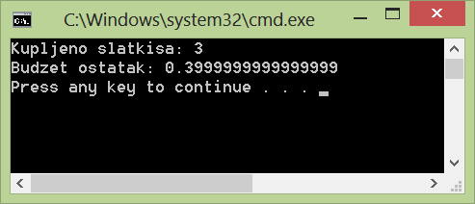
Problem sa float i double
© N. Jovanović, 2010. - 2021.

Slide 64
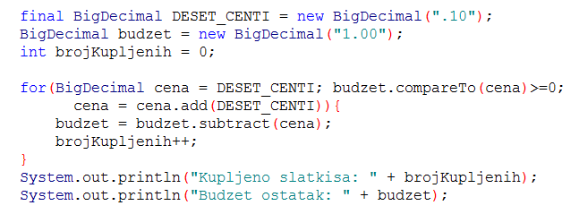
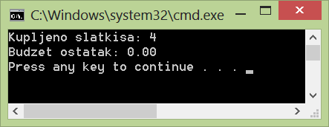
BigDecimal
© N. Jovanović, 2010. - 2021.

Slide 65
Uslovi
Nepromenljiva klasa treba da bude final ili
Da svaka metoda bude final ili
Da svi konstruktori budu private i da ima javne proizvođačke metode.

Slide 66
Napad na interni sadržaj objekta
Bilo da je klasa promenljiva ili ne, zbog bezbednosti internog sadržaja objekta, potrebno je mnogo opreza prilikom vraćanja reference internog polja.
Uvek je bolje je vratiti referencu kopije.

Slide 67
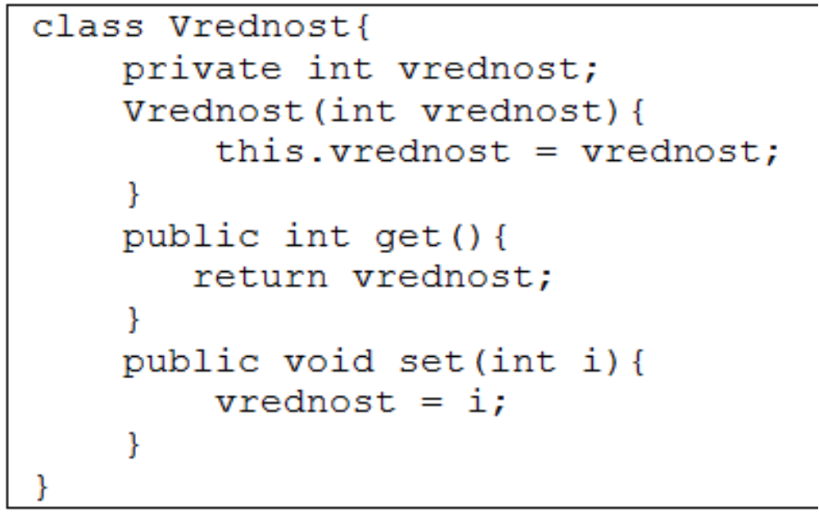
Primer
© N. Jovanović, 2010. - 2021.

Slide 68
Primer
Кlasa Redosled je nepromenljiva i predstavlja agregaciju objekata klase Vrednost.
Ova klasa definiše dve vrednosti, koje bi trebalo da budu u rastućem redosledu.
To je i osigurano uslovom u konstruktoru klase.
© N. Jovanović, 2010. - 2021.

Slide 69
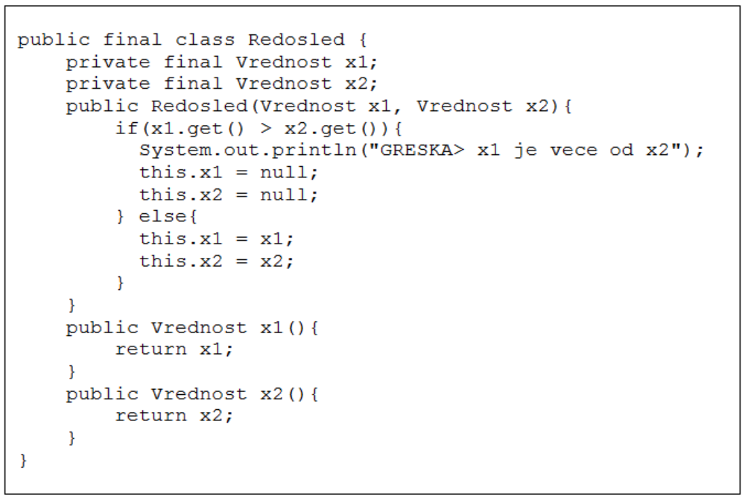
Primer
Klasa je nepromenljiva i ima proveru polja x1 i x2.
© N. Jovanović, 2010. - 2021.

Slide 70
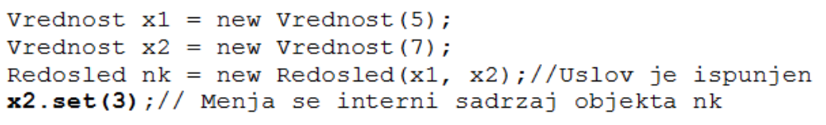
Problem 1
Međutim, ovaj uslov je veoma lako prekršiti imajući u vidu da su objekti klase Vrednost promenljivi:

Slide 71
Primer
Prilikom konstrukcije objekta klase Redosled, kao argumenti su prosleđene reference na već postojeće objekte klase Vrednost.
Uslov konstrukcije objekta klase Redosled je ispunjen i objekat je uspešno konstruisan, ali je i dalje moguće preko reference x2, koja je prosleđena kao argument pristupiti unutrašnjem sadržaju objekta i promeniti njegovo interno stanje kršeći pravilo konstrukcije koje je definisano u konstruktoru.

Slide 72
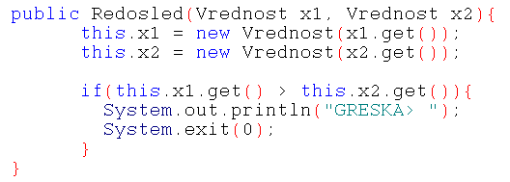
Rešenje
Zaštita od ovakvih napada je moguća uz oprezno kopiranje svakog promenljivog parametra konstruktora i korišćenja kopije polja umesto originala.

Slide 73
Problem 2
Iako konstruktor uspešno štiti objekte klase Redosled, ostaje i dalje mogućnost promene internog stanja objekta pomoću pristupnih metoda, pa je opet moguće promeniti vrednost polja x2 na sledeći način:
nk.x2().set(3);

Slide 74
Rešenje
Problem se rešava promenom pristupnih metoda, tako da one vraćaju kopiju, a ne original interno polje.
  public Vrednost x1(){
  Vrednost v = new Vrednost(x1.get());
  return v;
  }

Slide 75
Metoda finalize
Klasa Object sadrži metodu finalize, koju JVM poziva pre nego što Java sakupljač smeća oslobodi prostor nekog objekta.
Upotreba metode finalize omogućava oslobađanje resursa koji ne mogu biti automatski oslobođeni sistemom za automatsko sakupljanje smeća.
Ova metoda se poziva najviše jedanput po objektu. Nije specificirano kada će tačno ova metoda biti pozvana, čak je moguće da ona uopšte ne bude pozvana.
Ovo ograničenje implicira da ništa što je vremenski ograničeno ne bi trebalo da bude izvršeno metodom finalize.

Slide 76
Metoda finalize
Java programski jezik ne specificira koja će nit izvršiti metodu finalize za bilo koji dati objekat.
Ako se za neku veliku strukturu podataka primeni automatsko sakupljanje smeća, metode finalize, za svaki objekat te strukture, biće pozvane u isto vreme, pri čemu se svaka metoda finalize izvršava u okviru posebne niti.
Svaka nit koja poziva metodu finalize garantovano neće zadržavati sinhronizacione katance vidljive od strane korisnika.
Niti mogu biti pokrenute sa različitim prioritetima, pa se može desiti da se u određenim situacijama neprimereno dugo čeka na pokretanje metode finalize.

Slide 77
Metoda finalize
Preporučuje se da se uvek pri redefinisanju metode finalize upotrebi super.finalize(), kao na primer:
protected void finalize()throws Throwable {
try {
//kod koji finalizuje objekat
} finally {
super.finalize();
}
}
Metoda finalize može ispravno da finalizira dati objekat, ali ako se ne upotrebi super.finalize(), može se dogoditi da deo objekta koji pripada superklasi ne bude finalizovan.

